Slide 1
Modelos Preditivos e Função Custo
Aplicação no Controle MPC de Conversores TAB
Dissertação de Mestrado – Atílio Caliari de Lima

Slide 2
Definição das siglas e termos chave
MPC – Model Predictive Control
TAB – Triple Active Bridge
DAB – Dual Active Bridge

Slide 3
O que é Controle por Modelo Preditivo (MPC)?
Técnica baseada em modelo matemático
Prediz comportamento futuro
Ajusta controle para otimizar desempenho

Slide 4
A lógica preditiva do MPC
Predição: cálculo de variáveis futuras
Validação: comparação com comportamento real
Atualização contínua do modelo

Slide 5
Como funciona na prática (exemplo com DAB)
Predição de três ângulos futuros
Cálculo de correntes e tensões
Escolha com base na função custo

Slide 6
O papel da função custo
Avalia a qualidade de cada ação
Minimiza erros ou perdas
Orienta a escolha da melhor ação

Slide 7
Otimização no MPC
Escolha da melhor ação
Considera objetivos e restrições
Desafio: cálculos em tempo real

Slide 8
Benefícios e desafios do MPC
Benefícios:
Lida com restrições
otimiza desempenho
Desafios:
➣ Exige modelo preciso
➣ Alto custo computacional

Slide 9
Considerações finais
MPC é poderoso e flexível
Essencial em sistemas complexos como conversores TAB
Combina predição, validação e otimização

Slide 10
📌 Função do Controle PI VS MPC no artigo
✅ Controle PI – tradicional, baseado no erro atual
✅ Controle MPC – moderno, baseado em predição futura
O artigo apresenta o controle PI (Proporcional-Integral) como uma técnica clássica aplicada ao conversor TAB.
(é uma topologia que se adéqua à sistemas que possuem mais de uma fonte de energia)
Ele é responsável por ajustar automaticamente a tensão de saída com base no erro entre o valor de referência e o valor medido.
O Controle Preditivo por Modelo (MPC) prevê os comportamentos futuros do sistema e otimiza os sinais de controle com base em uma função custo.

Slide 11
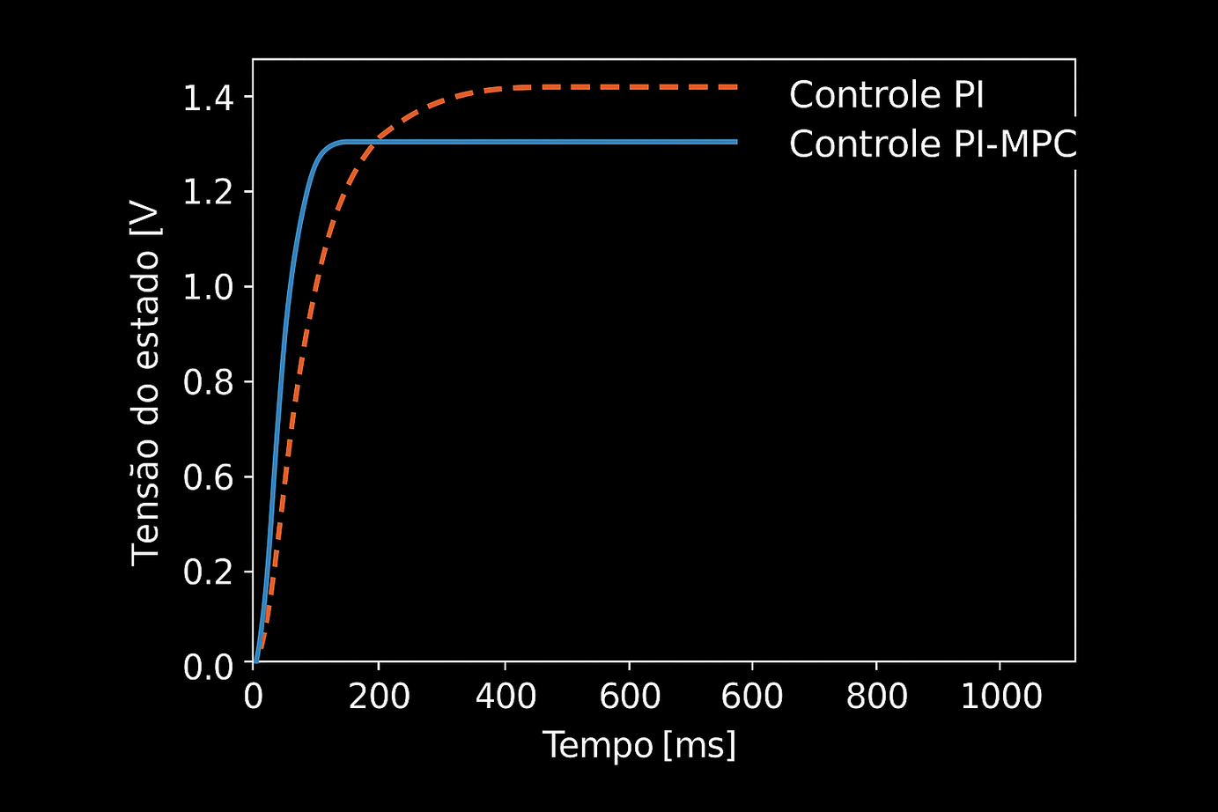
🔎 Figura 1 – Controle PI vs. Controle Híbrido PI + MPC
Linha laranja tracejada: Representa o desempenho do Controle PI puro.
Linha azul contínua: Representa o desempenho do Controle Híbrido PI + MPC.
Saída de um sistema (ex: tensão) evolui ao longo do tempo sob diferentes estratégias de controle (PI vs. PI + MPC).
📐 Eixo Y – Saída de Tensão (V)
A curva azul (PI + MPC) é mais estável e próxima da referência → erro menor.
Nesse contexto, um "erro quadrado" pode sim ser medido — o Erro Quadrático Médio (MSE) entre a curva real e a referência ideal (reta no valor-alvo) seria uma forma quantitativa de comparar os controladores.
⏱️ Eixo X – Tempo (em milissegundos)

Slide 12
Para unir o melhor dos dois mundos, o artigo propõe um controle híbrido PI + MPC:
O MPC faz a predição e a otimização em tempo real.
O PI atua corrigindo erros residuais e contribuindo para a robustez do sistema.
Essa abordagem híbrida melhorou o desempenho geral, especialmente frente a variações de carga e ruído.
🔄 Controle Híbrido: PI + MPC
✅ Conexão com a Disciplina
Relaciona-se ao tema de interpretação e escolha de modelos de controle, como abordado nas análises de regressão.
Assim como em regressões múltiplas (onde diferentes variáveis explicativas contribuem para o modelo final), aqui os dois controladores (PI e MPC) contribuem juntos para o desempenho do sistema.

